Slide 1
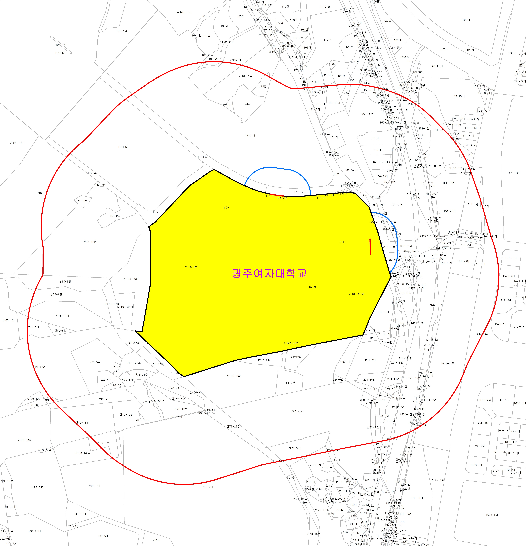
교육환경보호구역
광주여자대학교
소재지 : 광주광역시 광산구 산정동 158
축척 = 1:1,800
2023년 3월
7681.95
광주여자대학교총장 (직인)
397052.77

